Slide 1
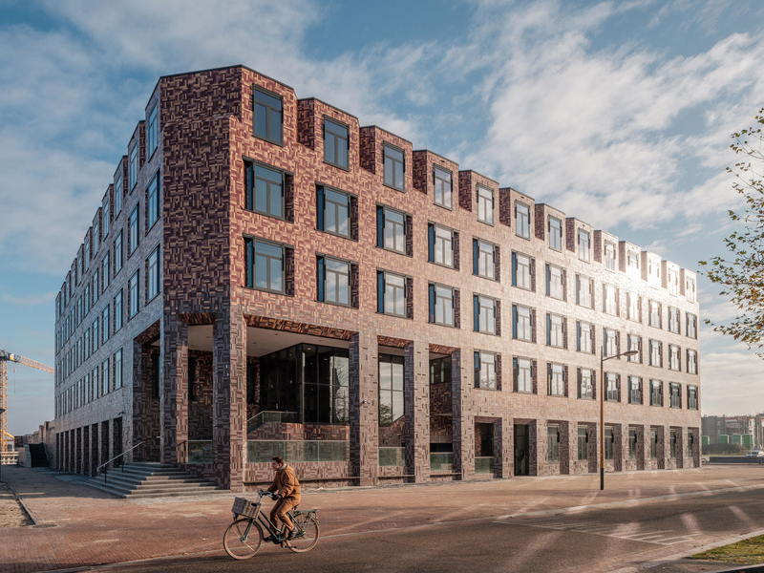

Werkgroep WND-conferentie 2025
Curriculumontwerp aan de hand van grote vragen en opdrachten
Roeland Kamp en Christiaan van der Molen

Slide 2
Wat is voor jou verwondering?
Denk eerst voor jezelf en bespreek vervolgens in twee/drietallen
Notes:
Ophalen wat is verwondering?

Slide 3
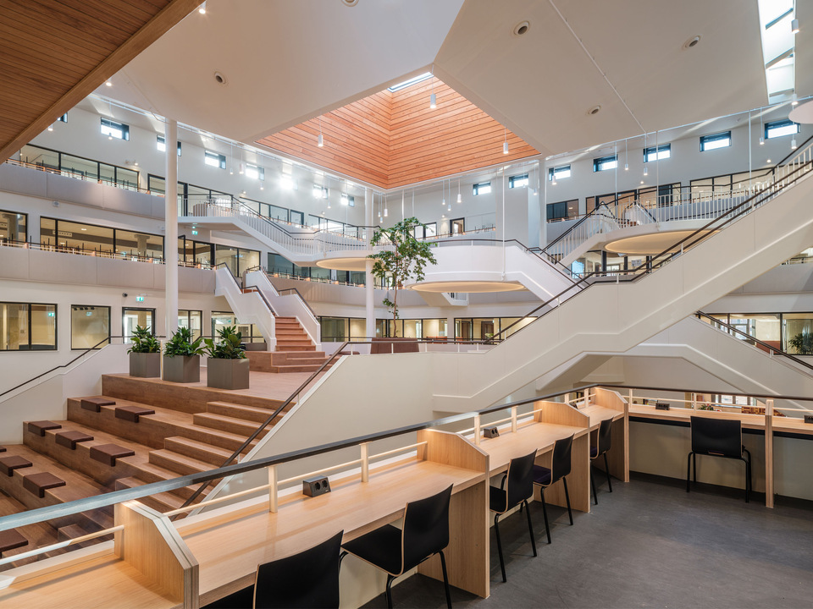
Onze school
Jonge mavo/havo/vwo school met ruim 1300 leerlingen in Leidsche Rijn Utrecht
Lessen van 50 minuten in een klas van maximaal 28 leerlingen. Jaar is verdeeld in 4 periodes
School als mini-maatschappij: heterogene klassen (brede brugklas) en unitstructuur
Notes:
Sterker component verwondering toevoegen

Slide 4
Onze visie op curriculumontwerp:
school voor menswetenschappen
Zelf ontworpen curriculum op basis van ‘grote vragen’ (verwondering)
Grote opdrachten (‘hele-taak-eerst’ didactiek)
Formatief handelen als onderdeel van ons curriculum (‘pitstop’ momenten)
Doorontwikkelen van het curriculum in plaats van het wiel opnieuw uitvinden.
‘Schouders van reuzen’: gebruik maken van dat wat er al is
Het curriculum in de klas: ambacht van leraarschap
Notes:
Sterker component verwondering toevoegen

Slide 5
Onze visie op curriculumontwerp:
school voor menswetenschappen
Future citizen
Onderbouw (algemeen vormend, gemeenschap)
Heterogeen (mavo, havo, vwo)
Beoordelingen:
‘in ontwikkeling, beheerst, expert’
Future scientist
Bovenbouw (alfagamma/bèta profielkeuze, gemeenschap)
Diplomaroute mavo, havo, vwo
Beoordelingen:
‘in ontwikkeling, beheerst, expert’ en cijfers (PTA)
Onze focus tijdens deze werkgroep
Notes:
Focus in deze voorbeelden op future citizens.

Slide 6


Onze visie op curriculumontwerp:
grote vraag en opdracht
begin periode
einde periode
Beginnen met grote vraag & opdracht (‘hele taak eerst’)
Aan de start van de periode én aan de start van iedere les
Beoordelen grote opdracht
Differentiëren in toepassingsniveau. Bepalen ‘knippunt’ havo/vwo
Instructies verdelen over periode
Gedurende periode werken aan grote opdracht: formatief handelen
Notes:
Nog animeren

Slide 7
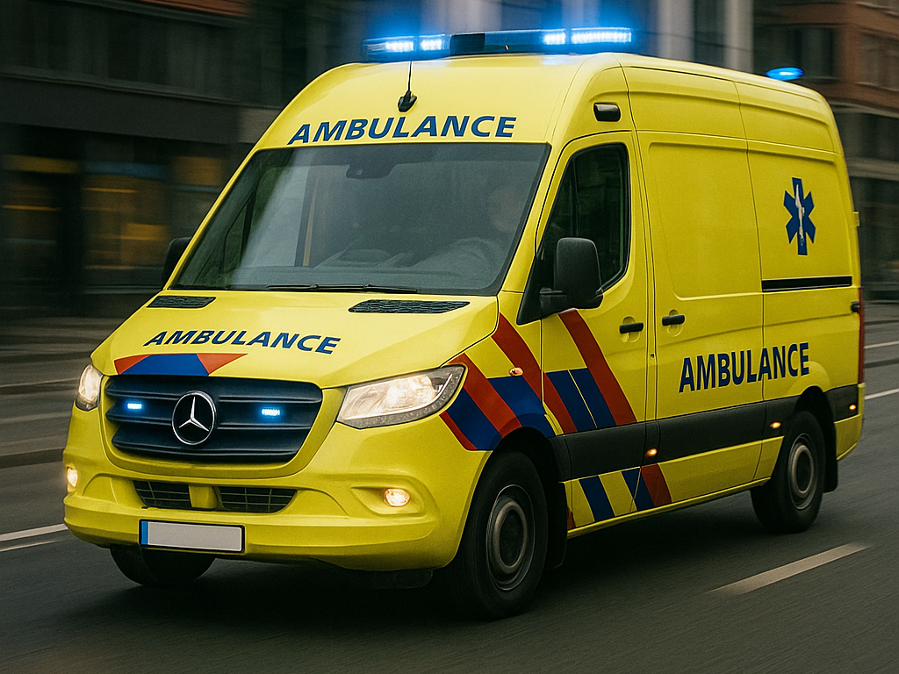
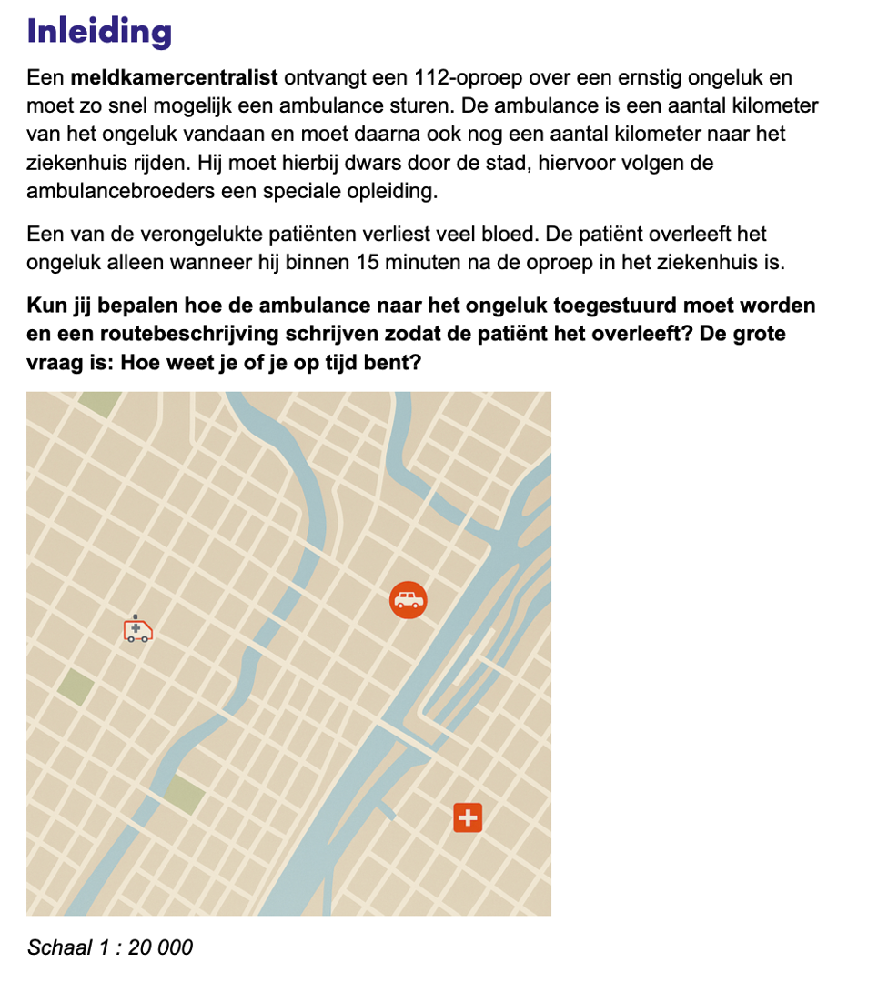
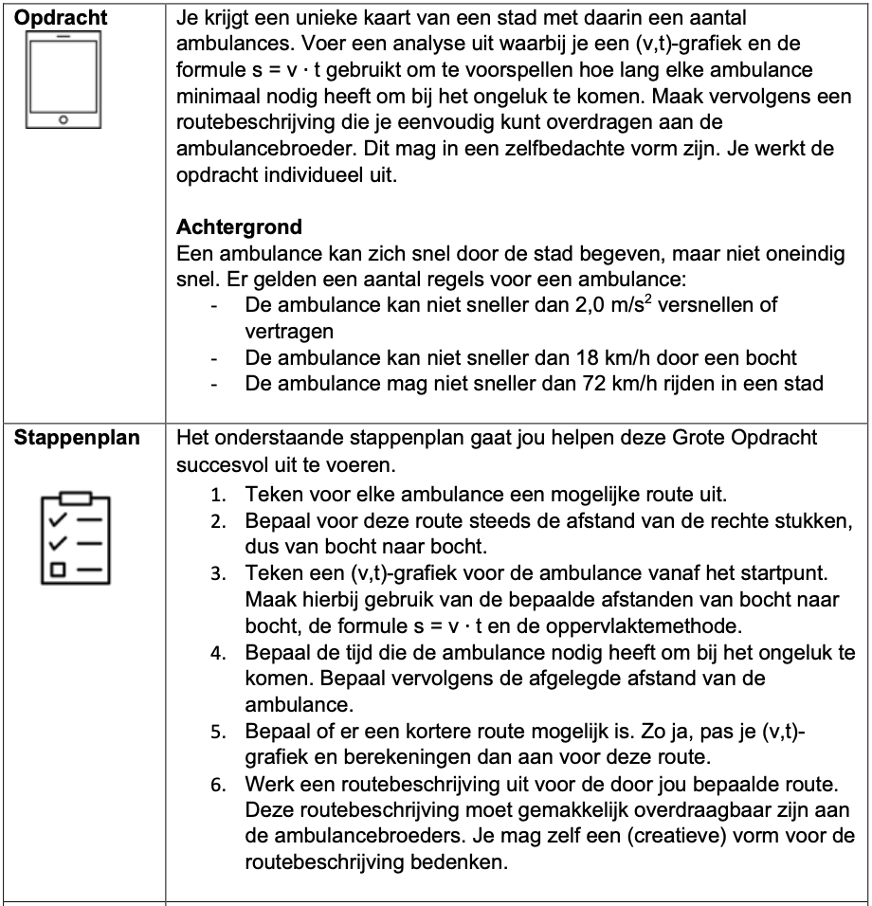
Voorbeeld 3-havo/vwo
Hoe weet je of je op tijd bent?
Notes:
Uitdelen pagina 1 en 2 van het boekje + pagina 4 en 5
Aanpassen opdracht: 72 km/h en versnelling aanpassen

Slide 8
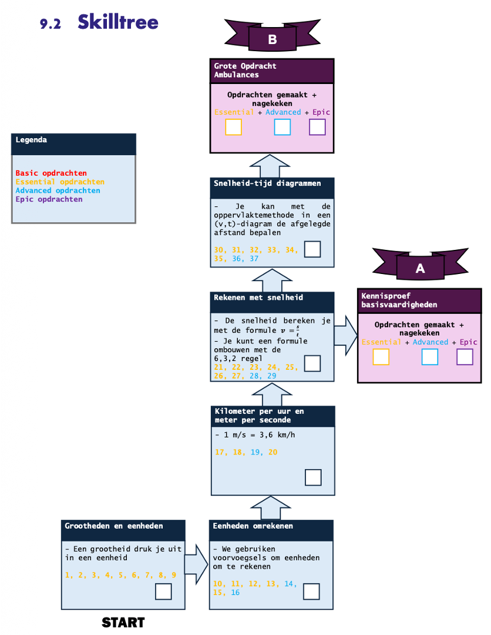
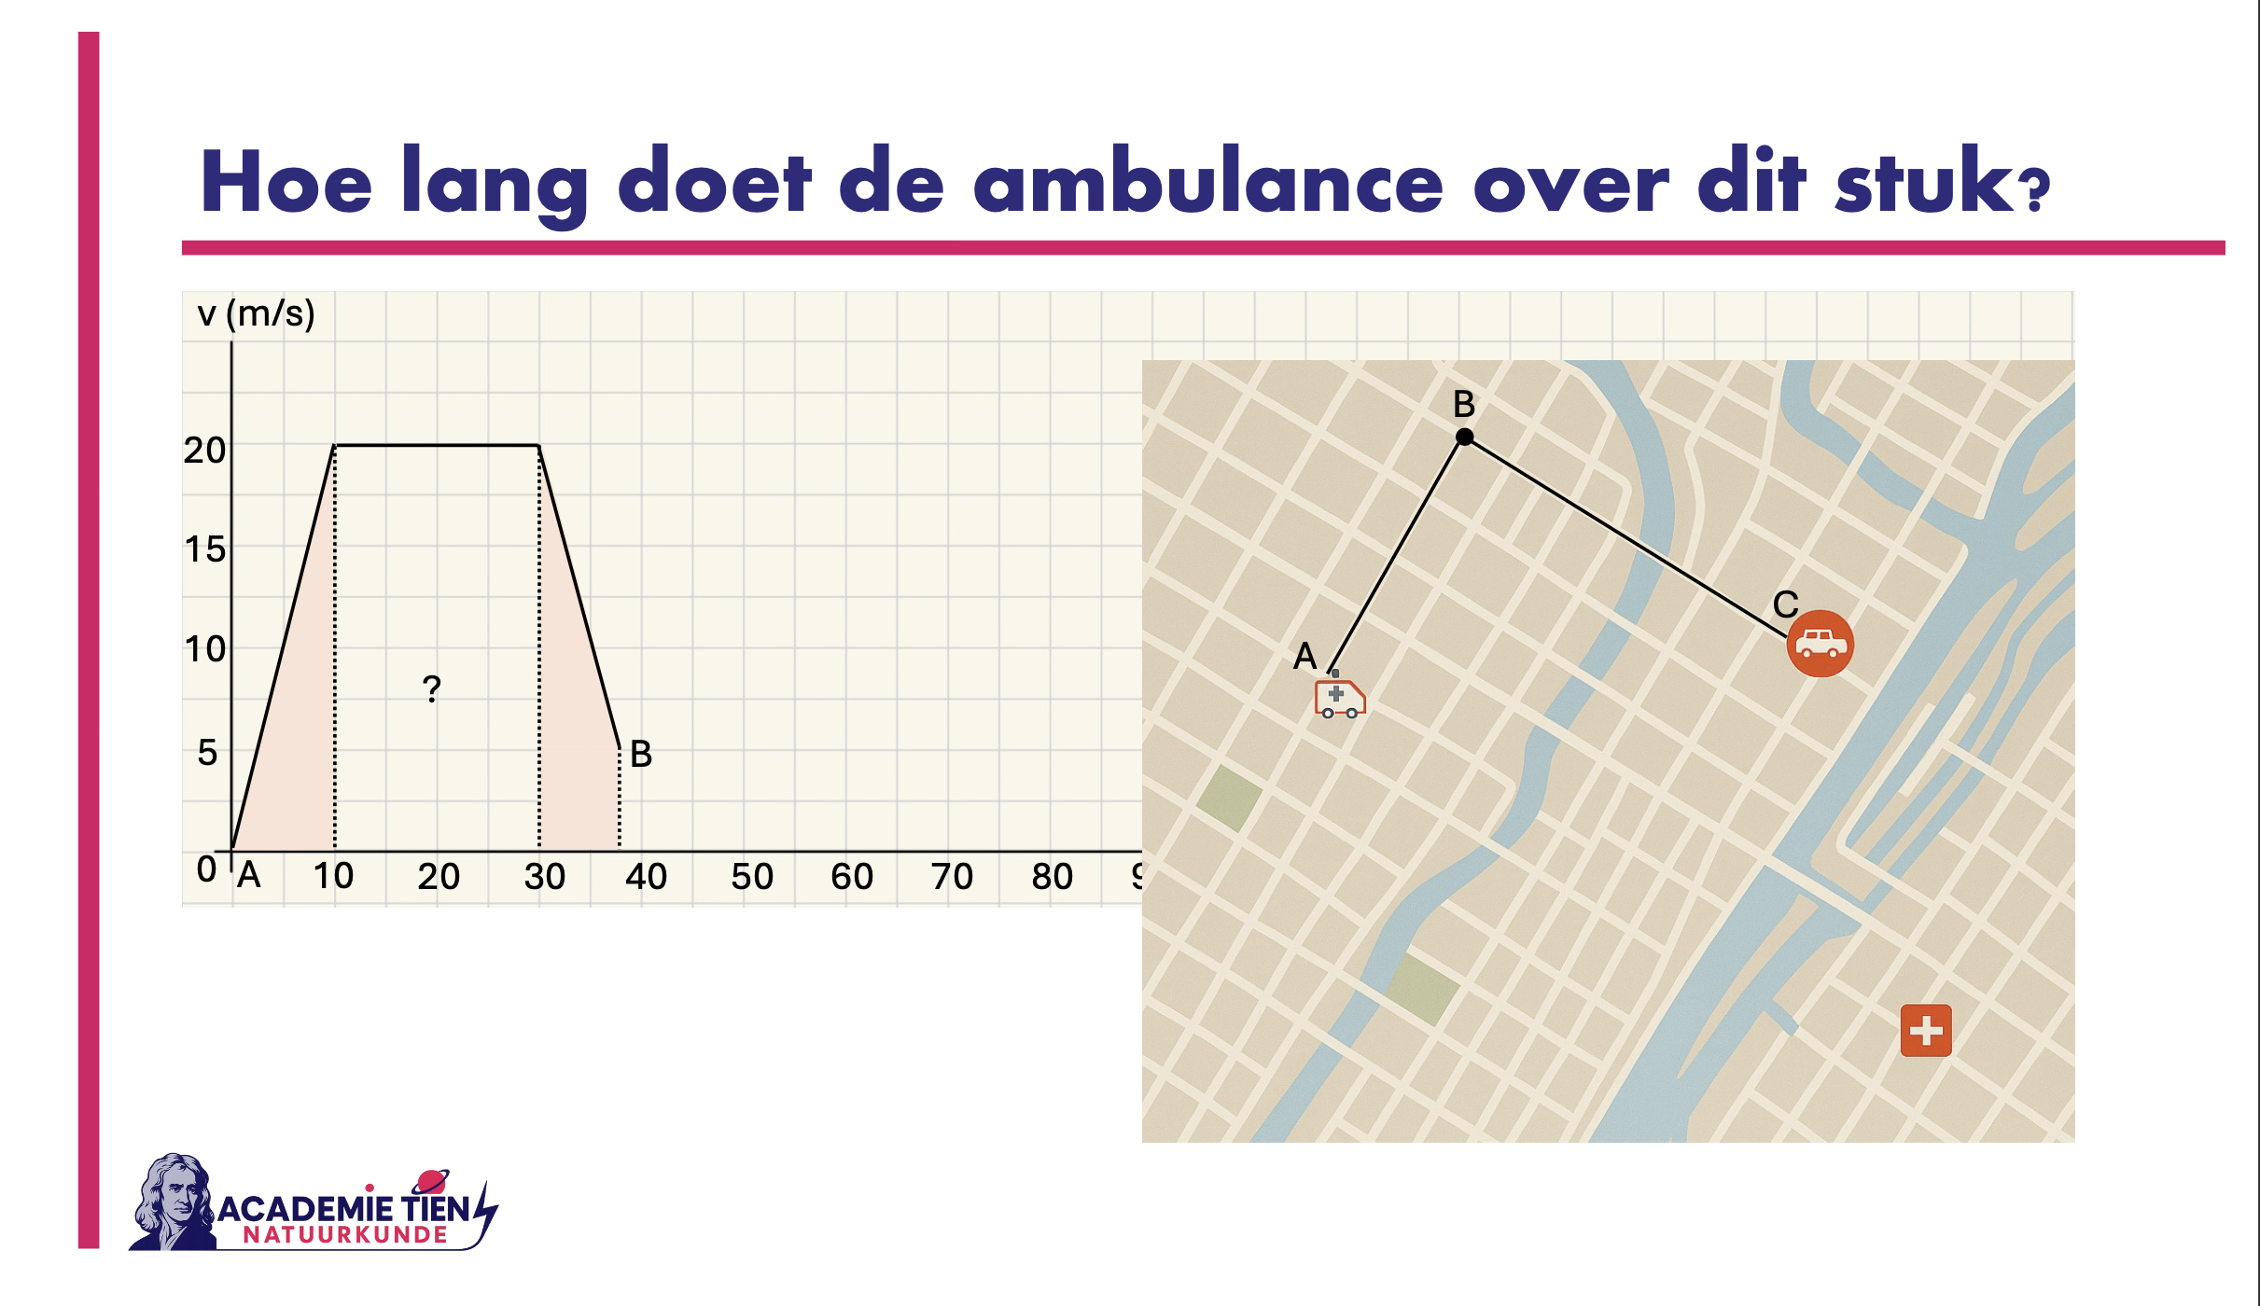
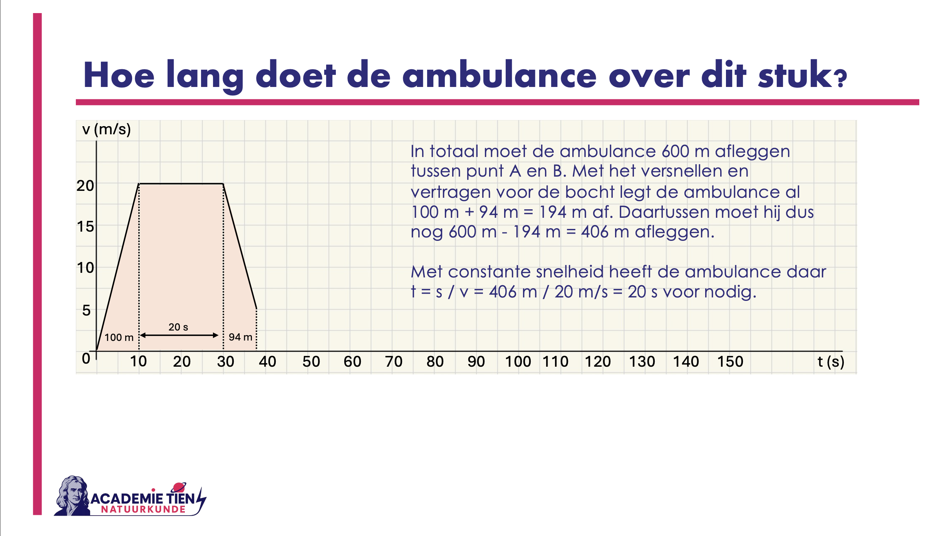
Voorbeeld 3-havo/vwo
De lessen
Notes:
Uitdelen pagina 1 en 2 van het boekje + pagina 4 en 5
Aanpassen opdracht: 72 km/h en versnelling aanpassen

Slide 9
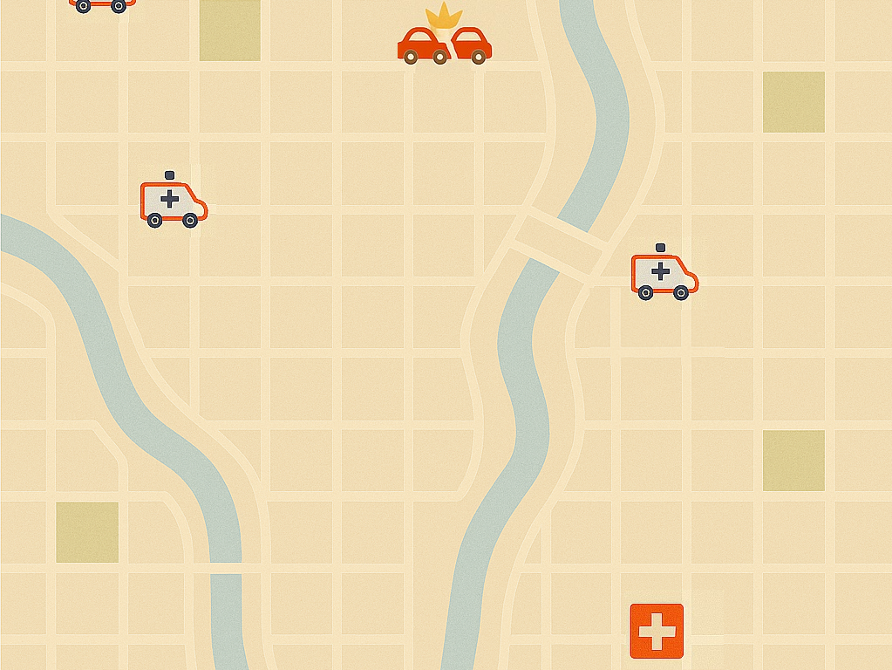

Context
Ongeluk gebeurd in de stad
Grote vraag
Hoe weet je of je op tijd ben?
Grote opdracht
Je maakt een routebeschrijving voor een van de drie ambulances

Slide 10
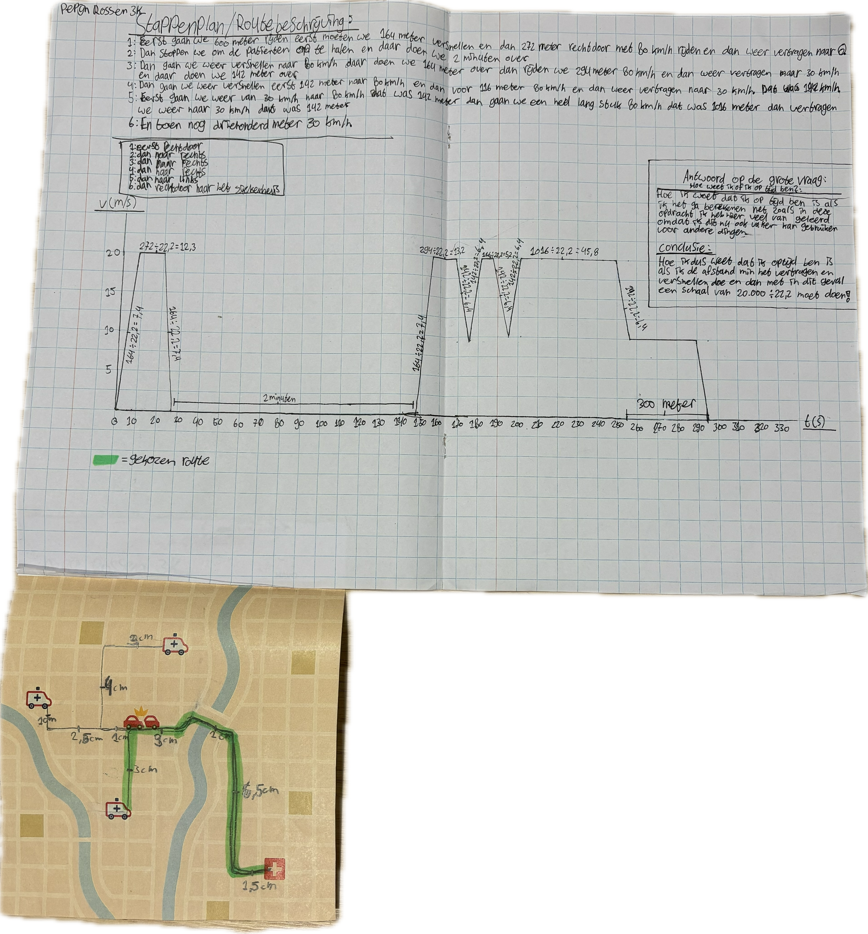
Voorbeeld leerlingwerk

Slide 11
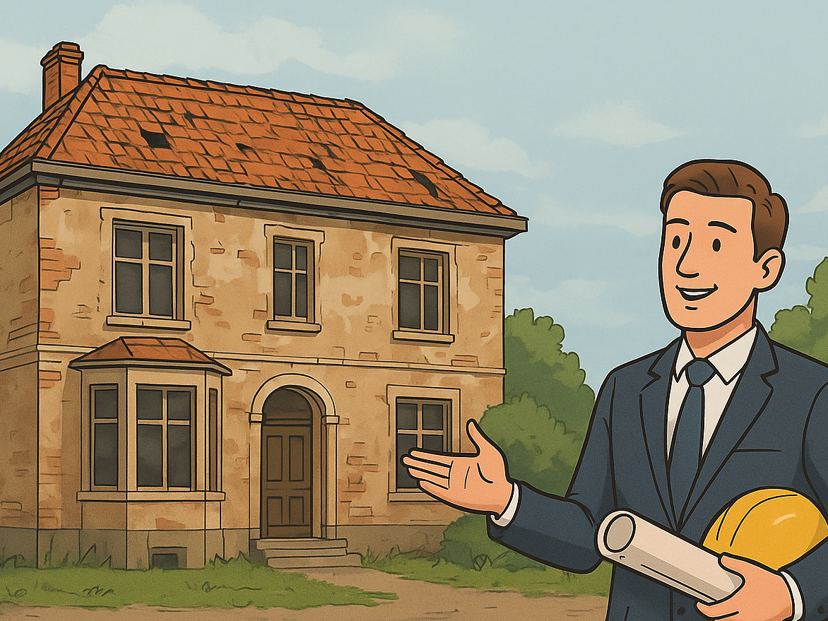
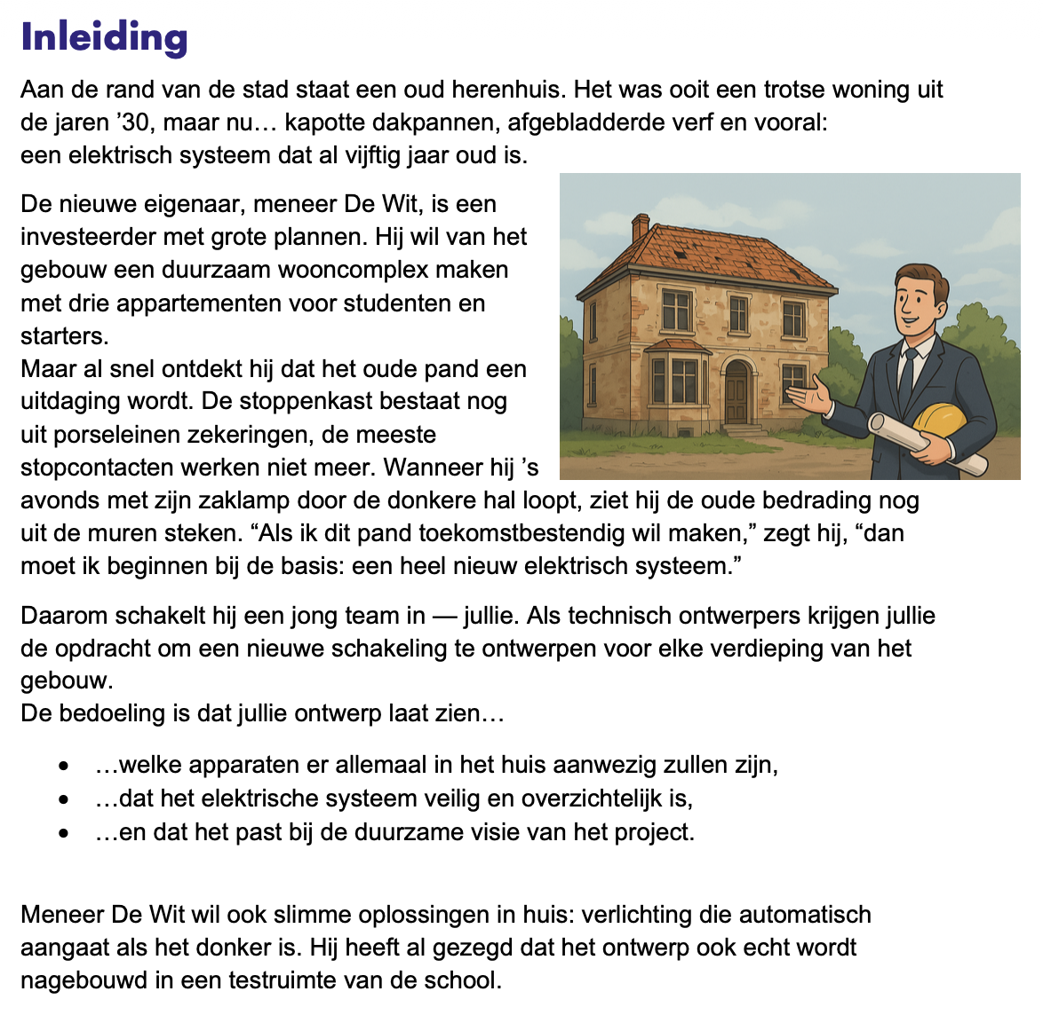
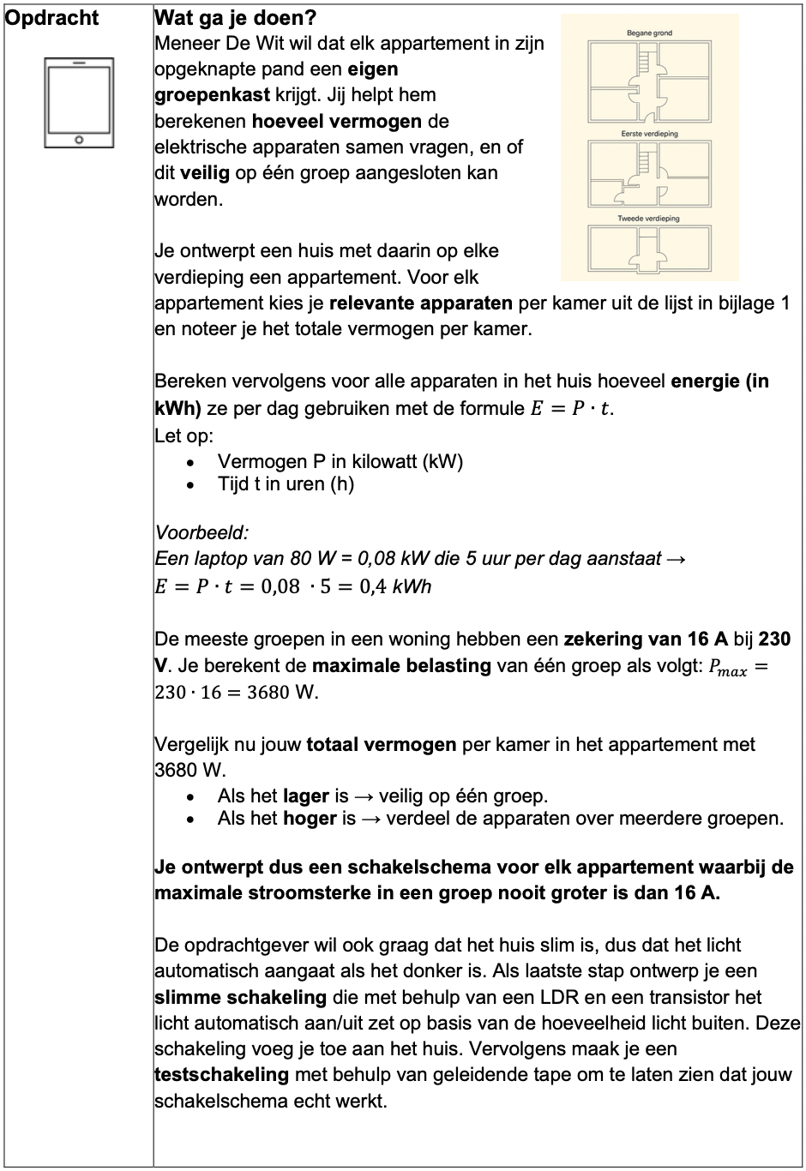
Voorbeeld 3-havo/vwo
Kun jij licht brengen in het verleden?
Notes:
Uitdelen pagina 1 en 2 van het boekje + pagina 4 en 5

Slide 12
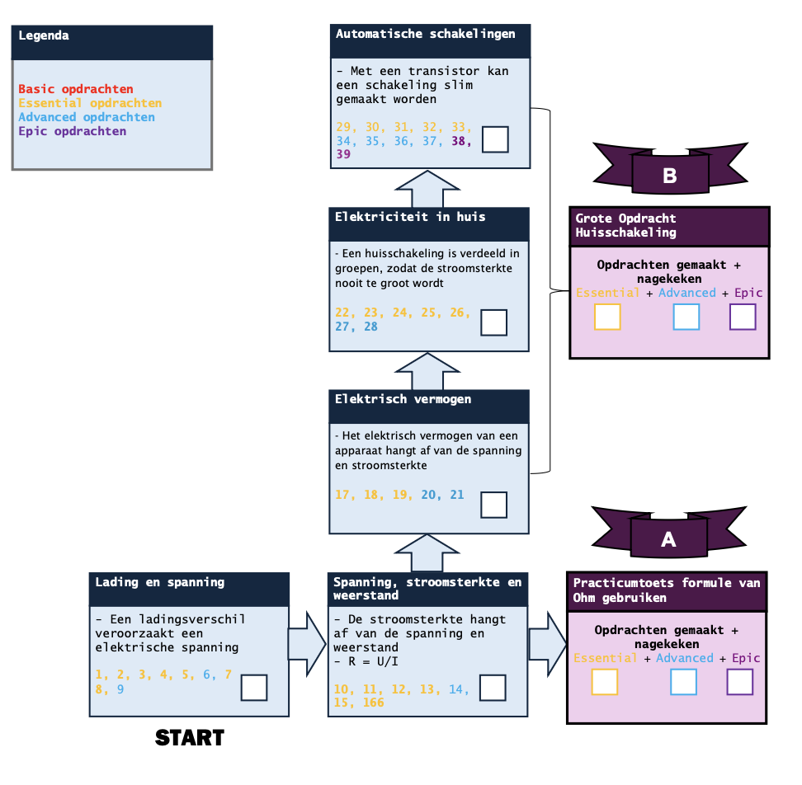
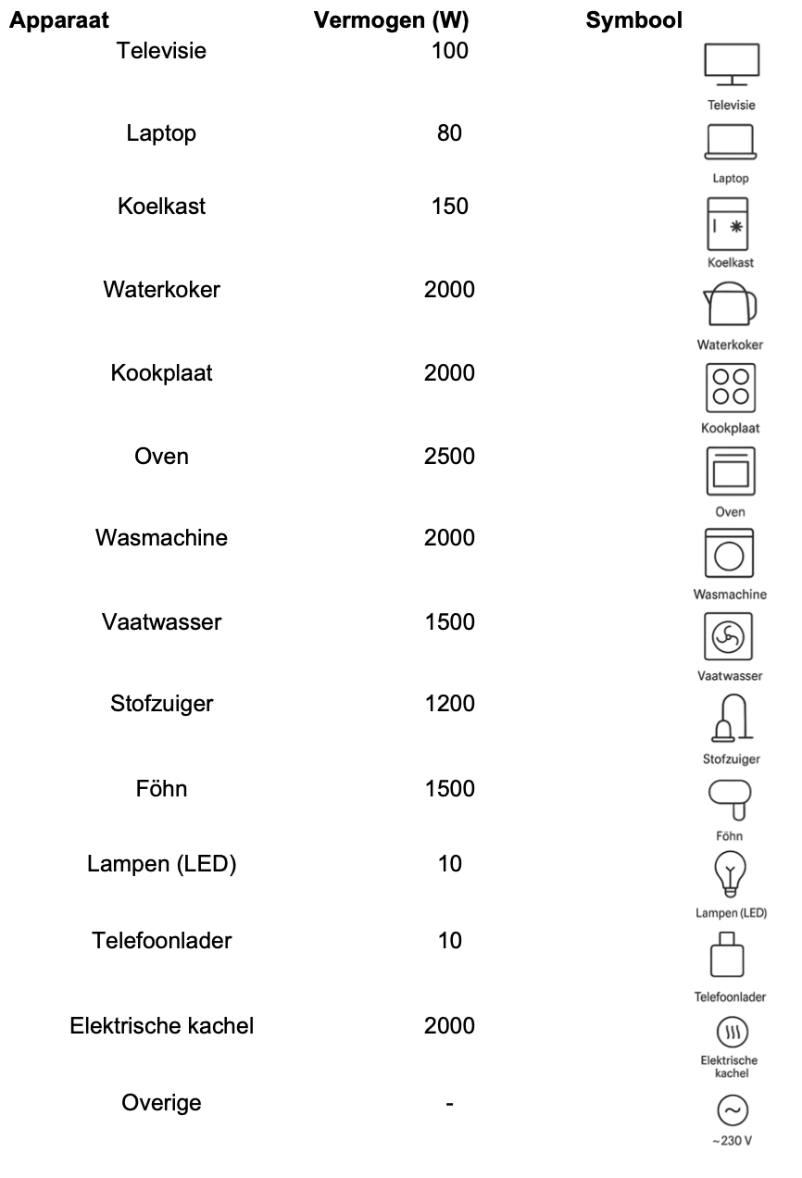
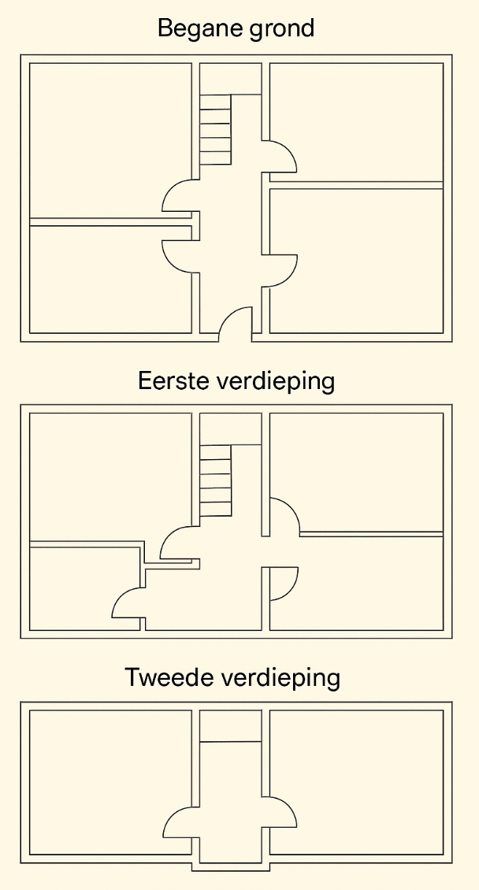
Voorbeeld 3-havo/vwo
Kun jij licht brengen in het verleden?
Notes:
Uitdelen pagina 1 en 2 van het boekje + pagina 4 en 5

Slide 13
Context
Investeerder wil oud landhuis opknappen
Grote vraag
Kun jij licht brengen in het verleden?
Grote opdracht
Je ontwerpt een huisschakeling voor slimme, energiezuinige moderne appartementen

Slide 14
Opdracht
Denk met ons mee over een rijke context / grote vraag / grote opdracht uit voor een van onderstaande onderwerpen
Wetten van Newton 3-havo/vwo
Weer en klimaat 3-mavo
Geluid en golven 5-vwo
Mechanica 4-havo/vwo

Slide 15
Context
Grote vraag
Grote opdracht

